Slide 1
أوراق عمل وحدة
(يُظهر معرفة بالحقوق والمسؤولية الفردية)

Slide 2
الواجبات اليومية تجاه نفسه
الاستيقاظ من النوم مبكرا

Slide 3
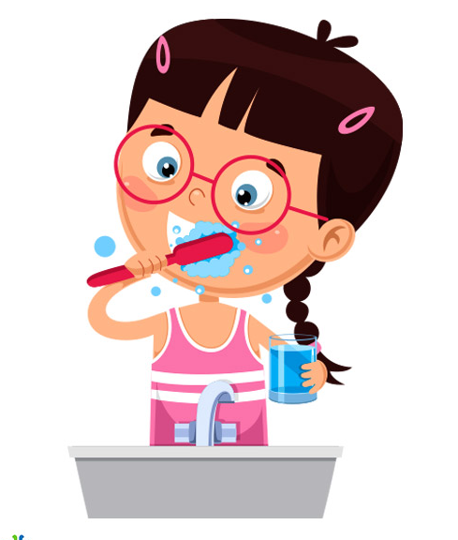
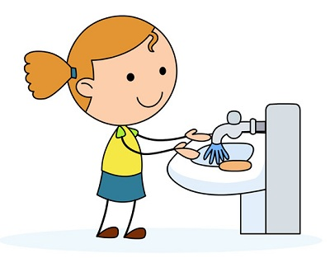
الواجبات اليومية تجاه نفسه
النظافة الشخصية

Slide 4
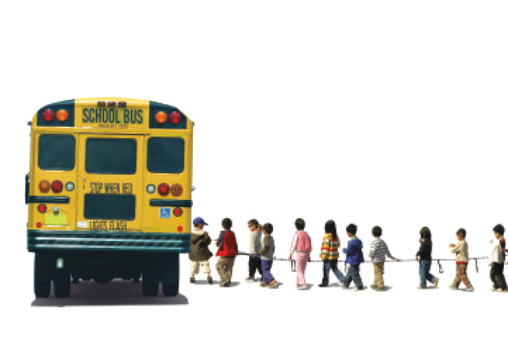
الواجبات اليومية تجاه نفسه
الذهاب الى المدرسة

Slide 5
الواجبات اليومية تجاه نفسه
التعلم

